Slide 1
随机算法选讲
张恒捷
zhanghj15@mails.tsinghua.edu.cn
清华大学 信息交叉研究院
2016年1月19日

Slide 2
最小圆覆盖
给出欧几里得平面上n个点，求覆盖住所有点的最小圆
算法流程：
假设该算法接收两个点集S,Q，输出一个最小圆包含S中所有点且Q中的点都在圆的边界上
以随机的顺序处理S中的点，且维护P为已处理的点集
若下一个点r不在圆中，以P与Q+r为参数递归本算法，否则r加入P集合
令S为全集，Q为空集调用该算法可得到原问题的解
期望复杂度 O(n)
可推广到常数维空间，复杂度仍然为O(n)

Slide 3
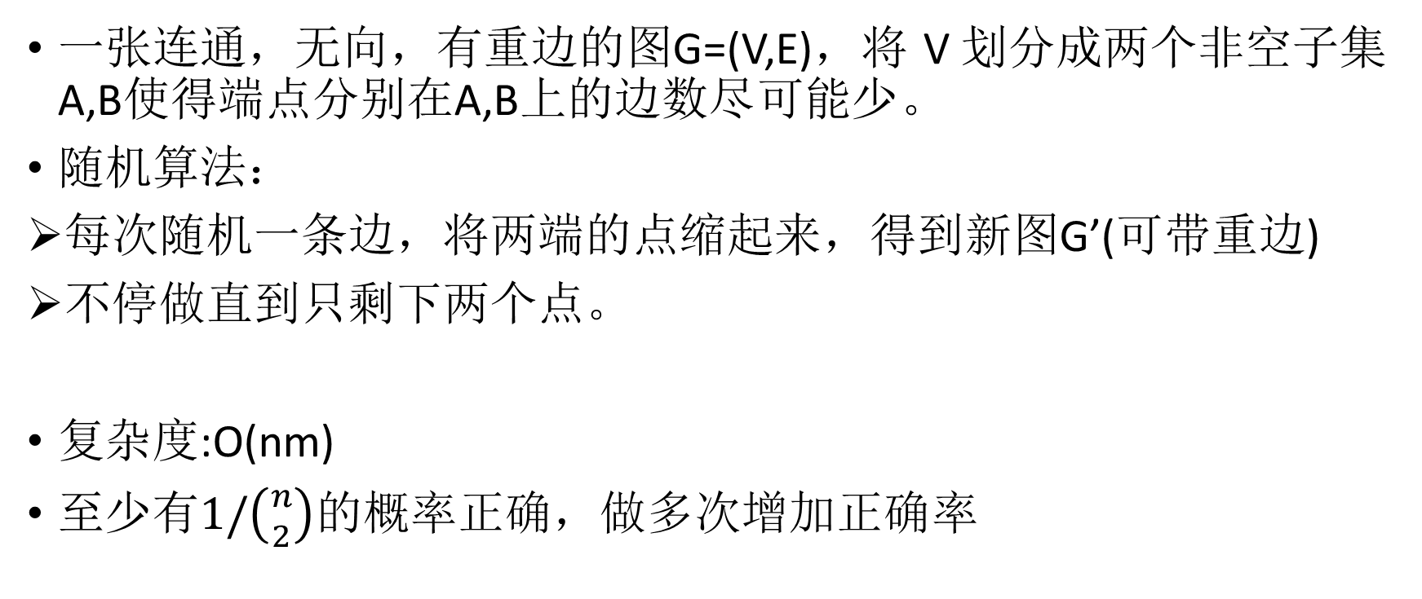
全局最小割
一张连通，无向，有重边的图G=(V,E)，将 V 划分成两个非空子集A,B使得端点分别在A,B上的边数尽可能少。
随机算法：
每次随机一条边，将两端的点缩起来，得到新图G’(可带重边)
不停做直到只剩下两个点。
复杂度:O(nm)
至少有$1/\left({n \atop 2}\right)$的概率正确，做多次增加正确率

Slide 4
Static Perfect Hashing
静态的hash-table
O(n) 预处理
查询 最坏复杂度 O(1)

Slide 5
(c,R) – NN Randomized c-approximate R-near neighbor
问题：给出 d 维空间中的 n 个点，设点集为 P ，给出参数 R 与 δ ，要求回答：给出点 q ，如果存在 P 中点离 q 的距离小于等于 R ，则以 1- δ 的概率返回P中某一个离 q 小于 cR 距离的点。

Slide 6
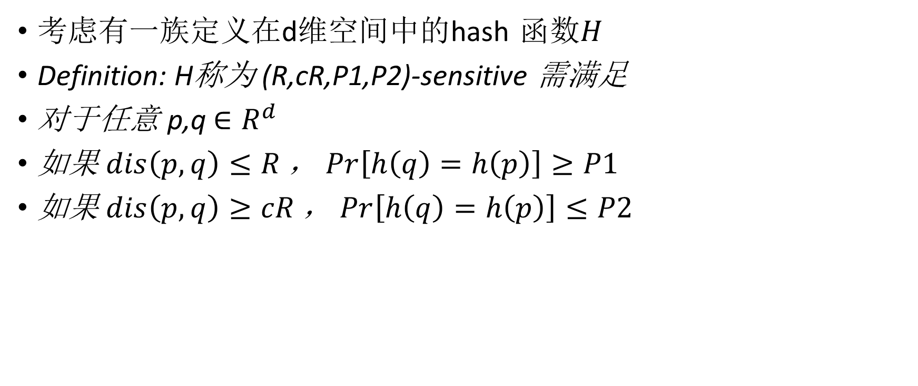
Locality-Sensitive Hashing
考虑有一族定义在d维空间中的hash 函数$H$
Definition: H称为 (R,cR,P1,P2)-sensitive 需满足
对于任意 p,q $∈R^{d}$
如果 $dis\left(p,q\right)≤R$ ， $\operatorname{Pr}\left[h\left(q\right)=h\left(p\right)\right]≥P1$
如果 $dis\left(p,q\right)≥cR$ ， $\operatorname{Pr}\left[h\left(q\right)=h\left(p\right)\right]≤P2$

Slide 7
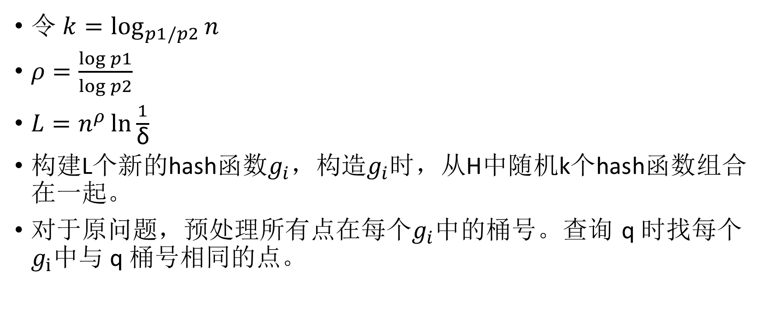
Locality-Sensitive Hashing
令 $k=\log_{p1/p2}{n}$
$ρ=\frac{\log{p1}}{\log{p2}}$
$L=n^{ρ}\ln{\frac{1}{\text{δ}}}$
构建L个新的hash函数$g_{i}$，构造$g_{i}$时，从H中随机k个hash函数组合在一起。
对于原问题，预处理所有点在每个$g_{i}$中的桶号。查询 q 时找每个$g_{i}$中与 q 桶号相同的点。

Slide 8

Locality-Sensitive Hashing
空间复杂度 $O\left(dn+n^{1+ρ}\right)$
询问复杂度 $O\left(dn^{ρ}k\right)$
$ρ≈\frac{1}{c}$

Slide 9
期望线性最小生成树
假设无相同的边权
Cycle Property: 一个环中最大权的边不会在最小生成树中
Cut Property: 任意一个非空子集X，恰只有一端落在X中的最轻边必定在最小生成树中。

Slide 10
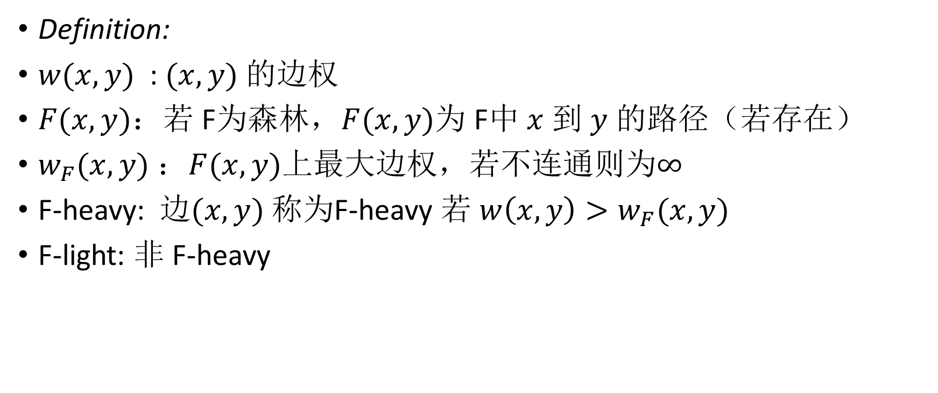
期望线性最小生成树
Definition:
$w(x,y)$: $(x,y)$的边权
$F(x,y)$：若 F为森林，$F(x,y)$为 F中 $x$到 $y$ 的路径（若存在）
$w_{F}(x,y)$ ：$F(x,y)$上最大边权，若不连通则为$∞$
F-heavy: 边$(x,y)$ 称为F-heavy 若 $w\left(x,y\right)>w_{F}(x,y)$
F-light: 非 F-heavy

Slide 11
期望线性最小生成树
对任意森林F，没有F-heavy的边会成为最小生成森林中的边
给出森林F，所有 F-heavy 的边能 O(m) 求出
(an adaptation of the verification algorithm of Dixon et al.[1992])

Slide 12
期望线性最小生成树
算法流程
定义：Boruvka step：每个点选择与它相邻的最小权的边，将这些边缩起来
Step1：做两次Boruvka step
Step2：以每条边1/2的概率选出一个子图H，递归求H的最小生成森林设为F，找到所有F-heavy的边删除
Step3：在剩余的图中递归本算法，连同step1中缩起来的边，得到最小生成森林

Slide 13
二维平面最近点对
给出二维平面上一个点集，求最近的两个点之间的距离
经典做法：分治，复杂度 O(n log n)
试用随机算法做到 期望O(n) 的复杂度
Hint：与最小圆覆盖类似

Slide 14
Reference
https://en.wikipedia.org/wiki/Smallest-circle_problem
https://en.wikipedia.org/wiki/Locality-sensitive_hashing
https://en.wikipedia.org/wiki/Smallest-circle_problem#Linear-time_solutions
Near-Optimal Hashing Algorithms for Approximate Nearest Neighbor in High Dimensions , Alexandr Andoni and Piotr Indyk
A Randomized Linear-Time Algorithm to Find Minimum Spanning Trees, David R. Karger, Philip N. Klein, Robert E. Tarjan [1995]
Verification And Sensitivity Analysis Of Minimum Spanning Trees In Linear Time, Brandon Dixon, Monika Rauch, Robert E. Tarjan [1990]

